Slide 1
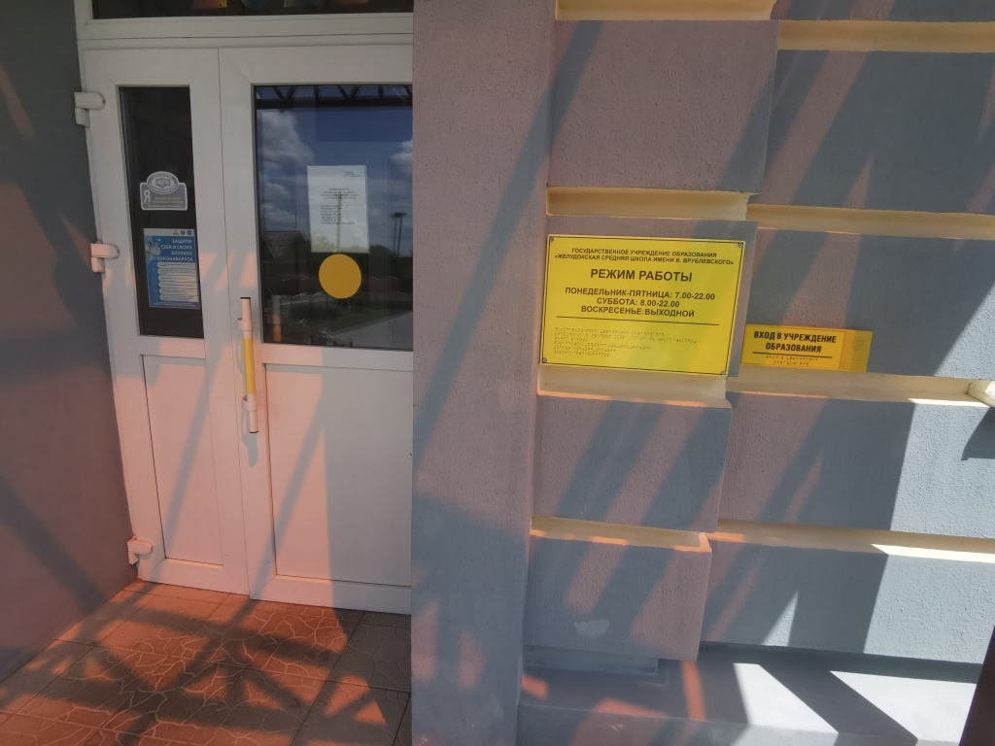
Организация доступной среды в ГУО «Желудокская средняя школа имени В. Врублевского»

Slide 2
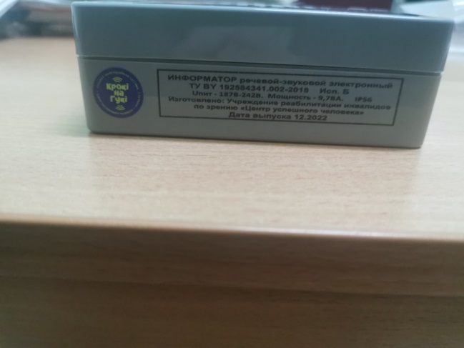
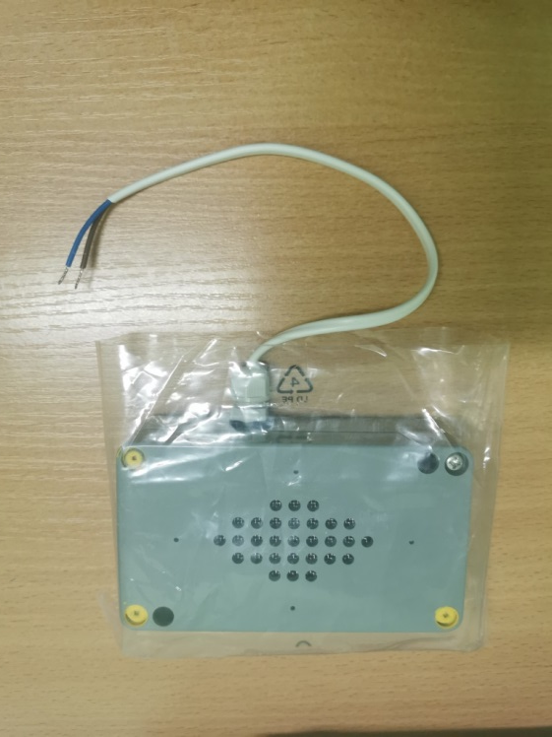
Информатор речевой-звуковой электронный с дистанционным управлением

Slide 3
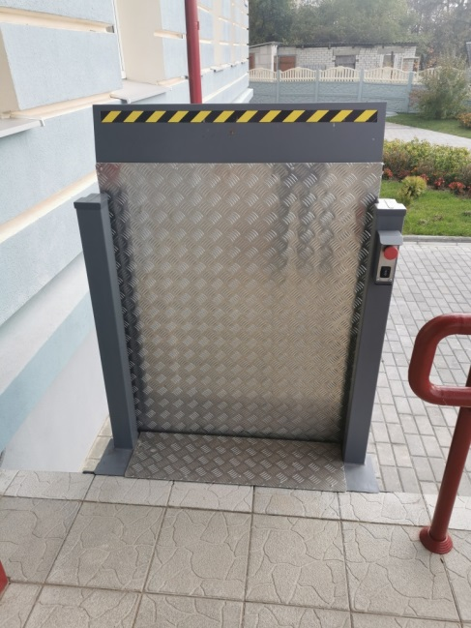
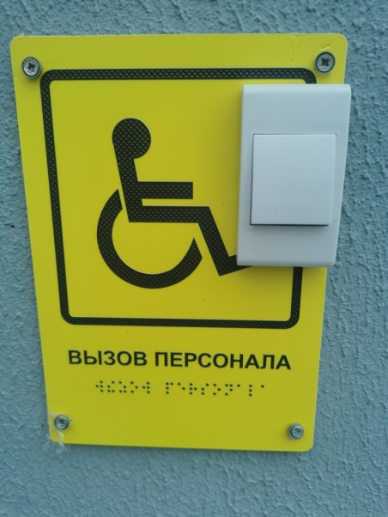
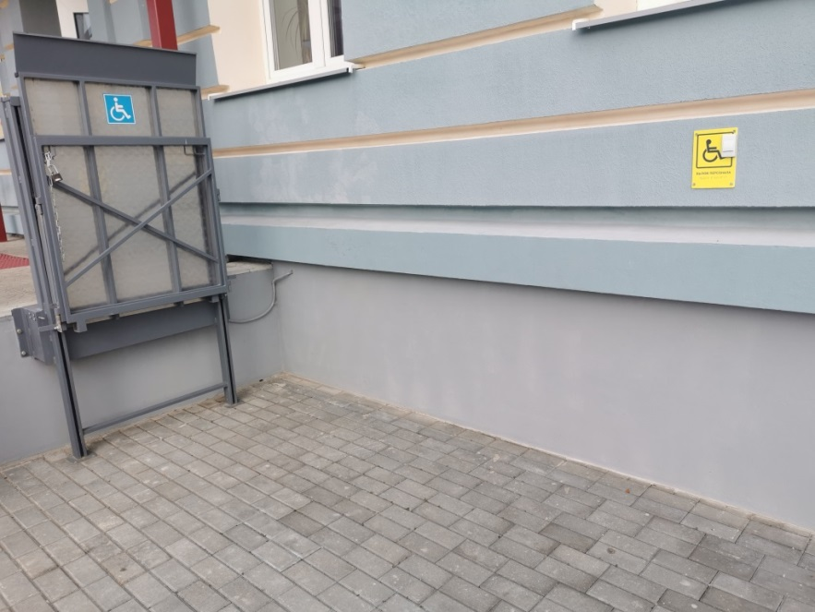
Мобильный вертикальный подъемник с платформой при входе в школу

Slide 4
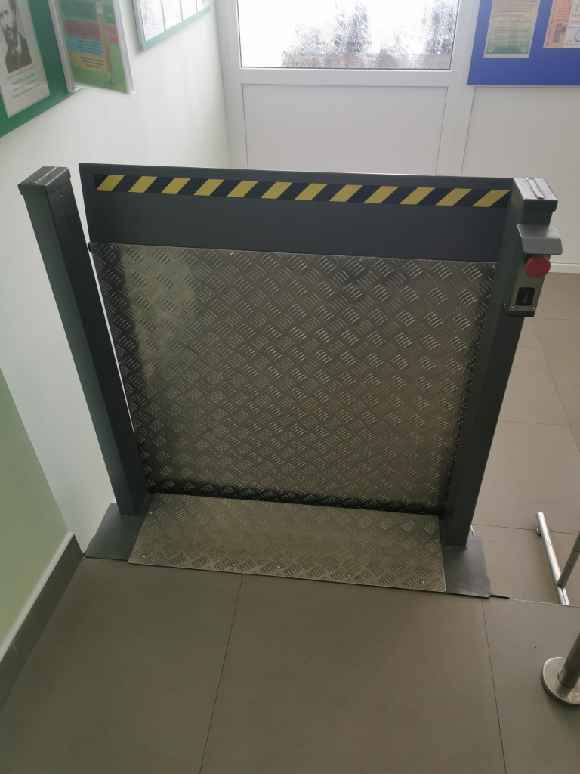
Мобильный вертикальный подъемник с платформой на 1-м этаже

Slide 5
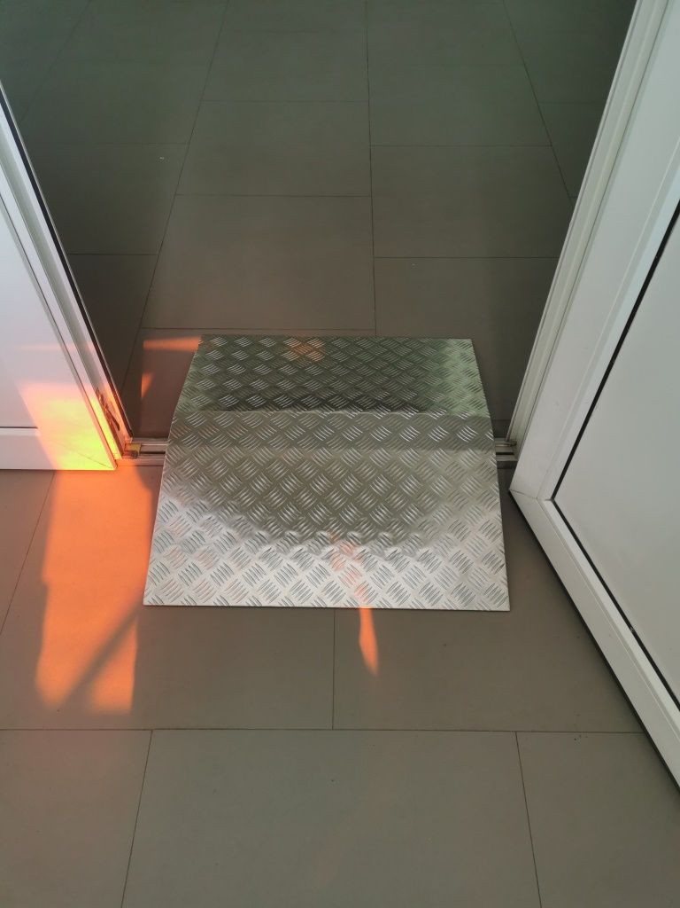
Пандус перекатной Мега ПП

Slide 6
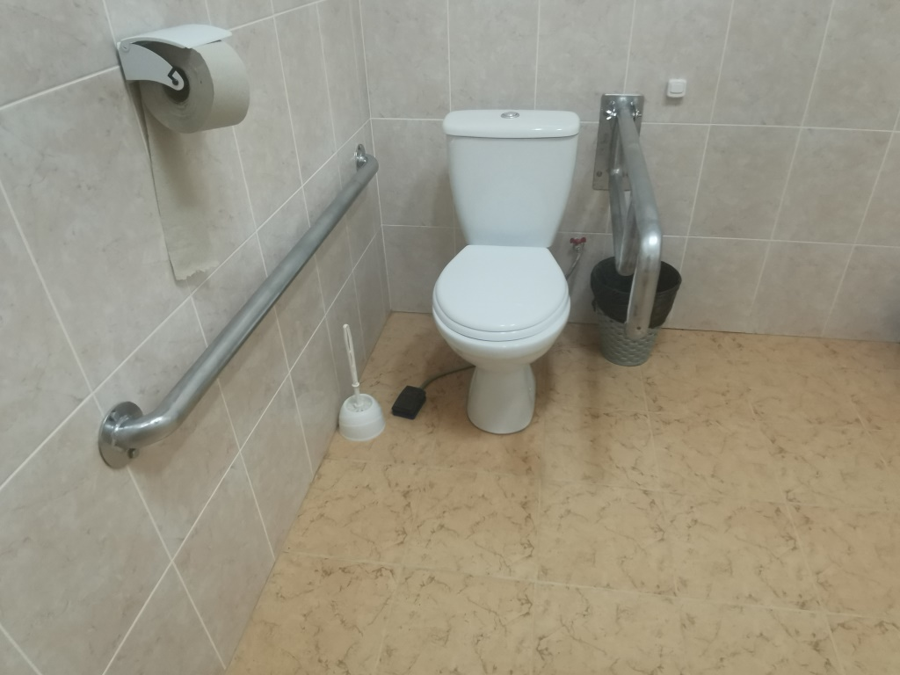
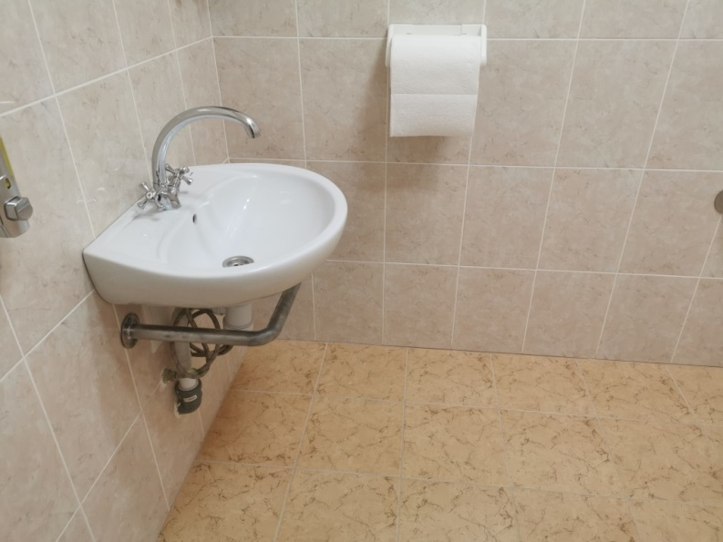
Санузел для физически
ослабленных лиц

Slide 7
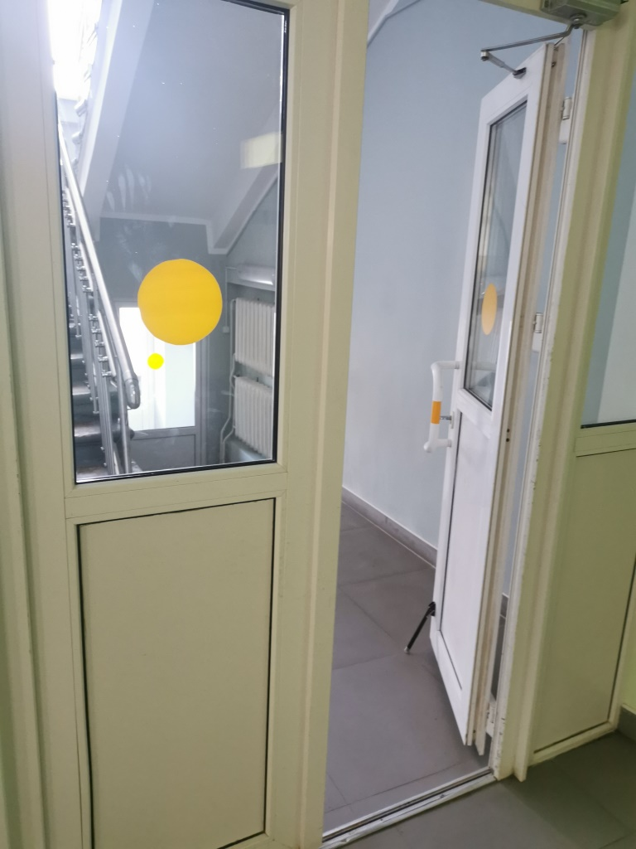
Цветовая маркировка дверных ручек и дверных полотен

Slide 8
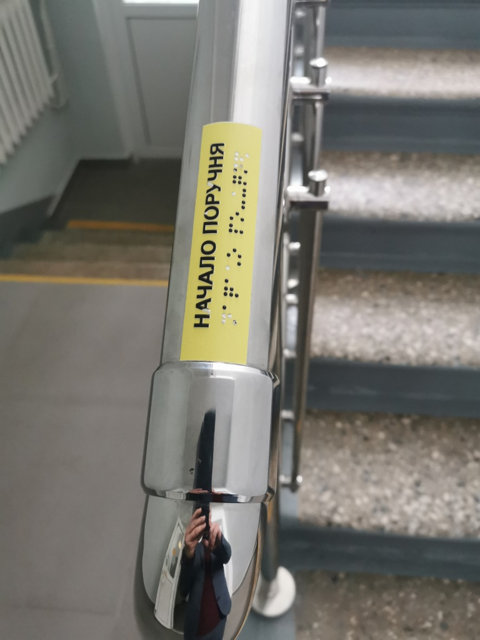
Тактильная наклейка со шрифтом Брайля на поручнях

Slide 9
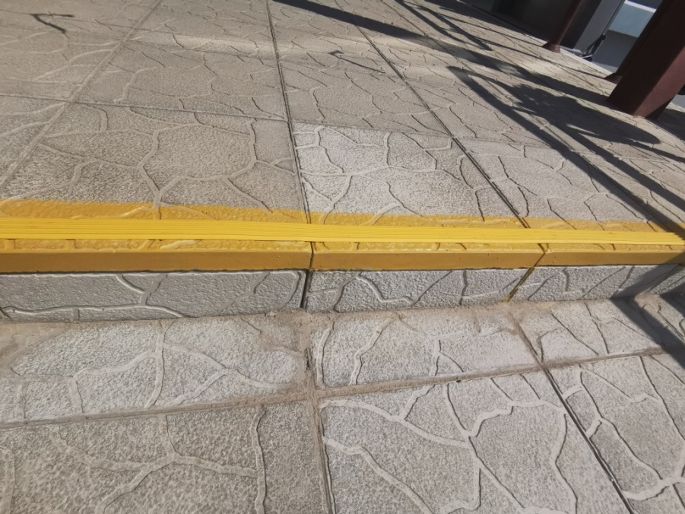
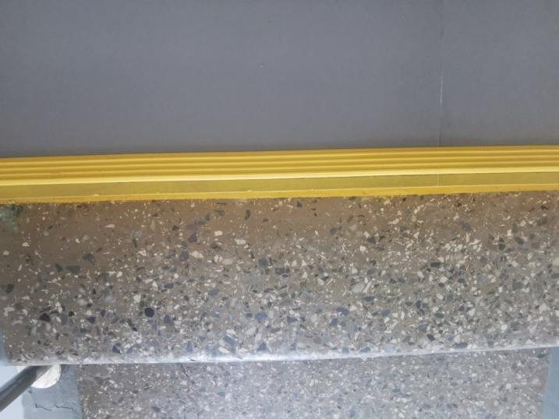
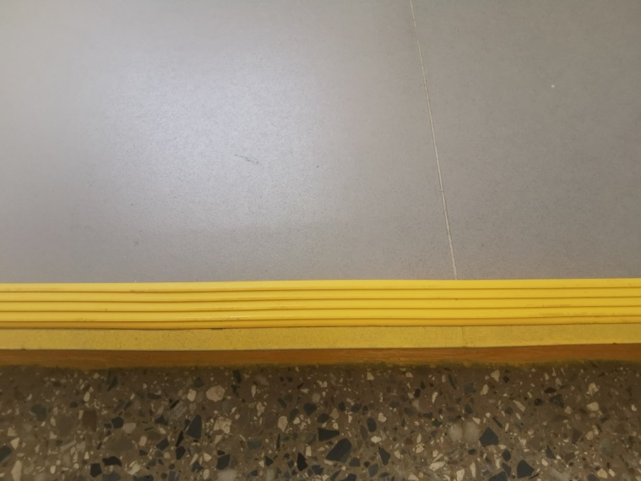
Тактильные направляющие ленты

Slide 10
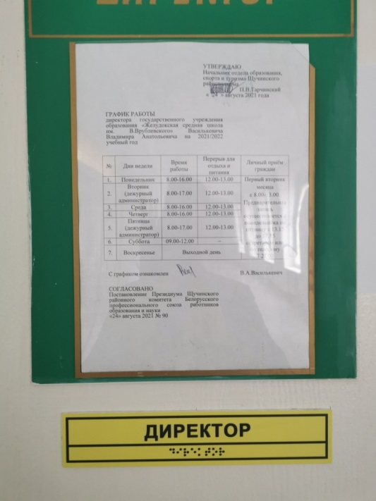
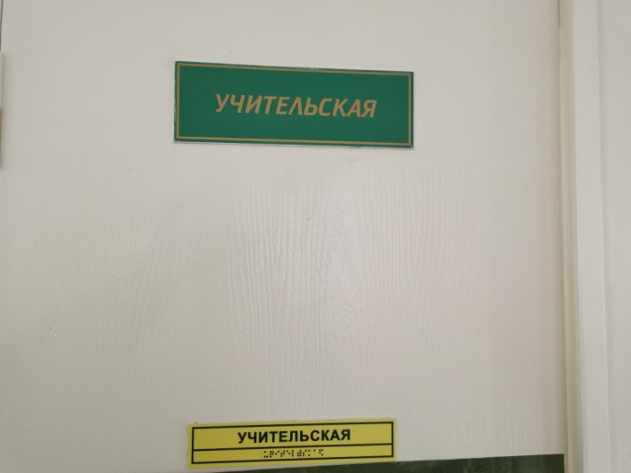
Комплексные тактильные таблички со шрифтом Брайля

Slide 11
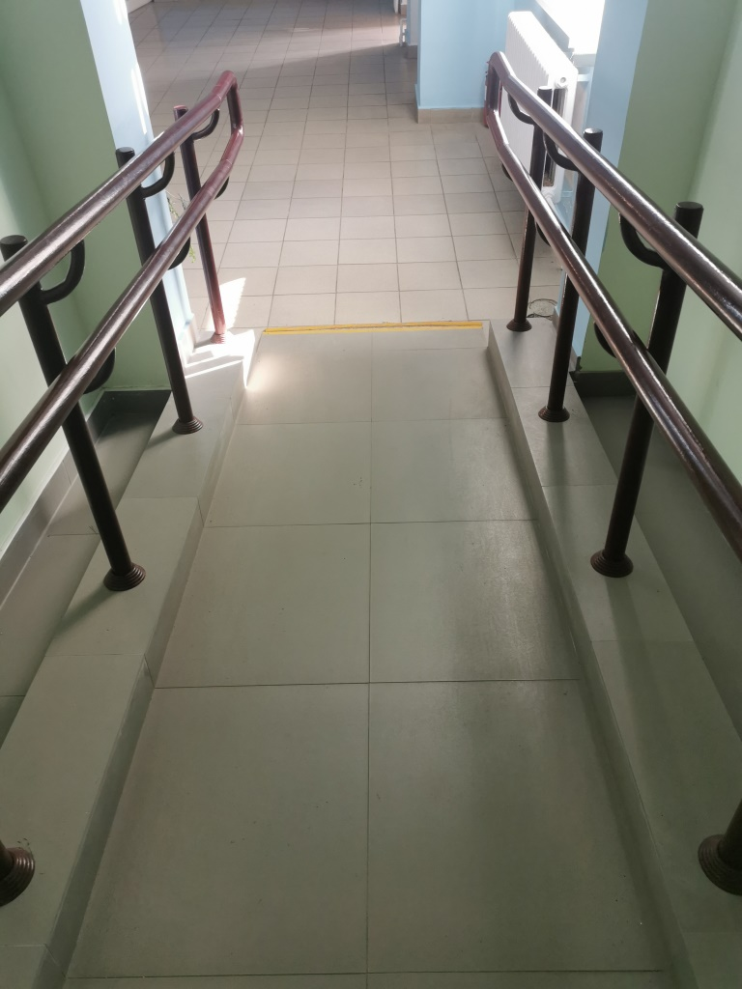
Пандус при переходе из здания школы в пристройку

